Slide 1

Segmented Poisson – Seg number
서울대학교 박태성 교수
생물정보통계 연구실
박사과정 구태완 석사과정 한결희, 이도은
학부과정 고영현, 김학용, 김태현, 정혜원

Slide 2
Purpose
Segment 개수를 2 이하로 통일 가능할지 여부를 실험
Segment 개수가 많을 경우 각 Parameter간의 비교가 복잡해짐
Segment 개수가 3 이상으로 측정된 국가들을 Segment 개수 2로 적합
Segment 개수를 2로 통일했을 때 모형의 성능 (MSE) 변화를 관찰

Slide 3
Procedure
Segmented Poisson
165개국, 8월 31일까지의 신규확진자 자료를 이용. 50번째 확진자가 등장한 날짜부터 적합에 이용
Segment 개수를 식별
Segment 개수가 3 이상으로 판별된 국가를 대상으로 (1) 2개 이상의 Breakpoint를 그대로 사용했을 때 (2) 각 Breakpoint를 하나씩 이용했을 때 MSE 값을 비교

Slide 4
Number of Segments
Segment number
165개국 중 Segment가 1인 경우 (Second Wave가 없는 경우)는 70개, 2인 경우는 78개
Segment가 3 이상으로 식별된 경우는 총 17개 국가

Slide 5
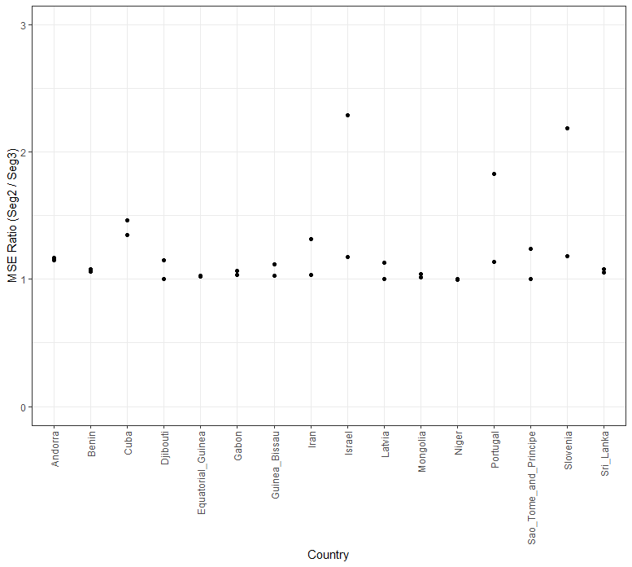
Segment 축소 후 변화
Segment 3 to Segment 2
식별된 Breakpoint를 모두 사용했을 때 (Segment 3)와 Breakpoint 하나만 사용했을 때 (Segment 2)의 MSE 비율을 계산
MSE 비율이 1에서 멀리 떨어질수록 Segment 2 모형의 정확도가 Segment 3 모형에 비해 크게 떨어짐을 의미. 우측에서 주황색으로 표시한 Niger의 경우 Segment를 2로 줄여도 거의 변화가 없으나, 파랗게 표시한 Israel은 MSE가 크게 증가함.

Slide 6
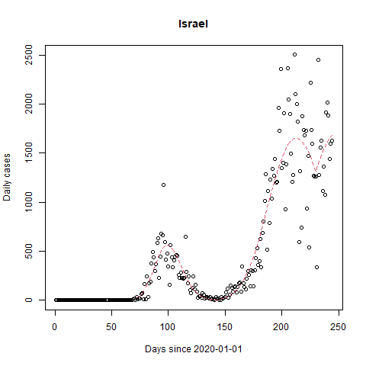
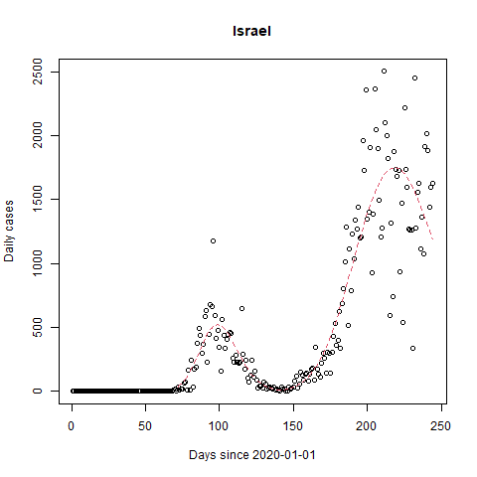
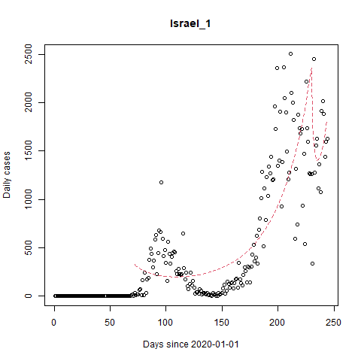
Segment 축소 후 변화 - Israel
# Segment = 3
# Segment = 2

Slide 7
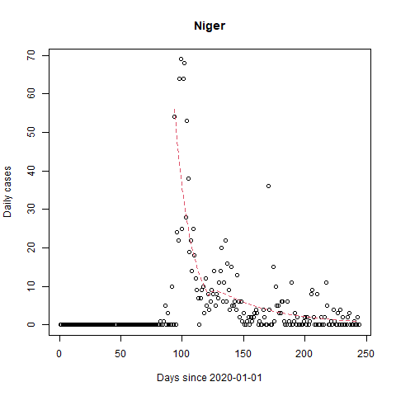

Segment 축소 후 변화 - Niger
# Segment = 3
# Segment = 2

Slide 8
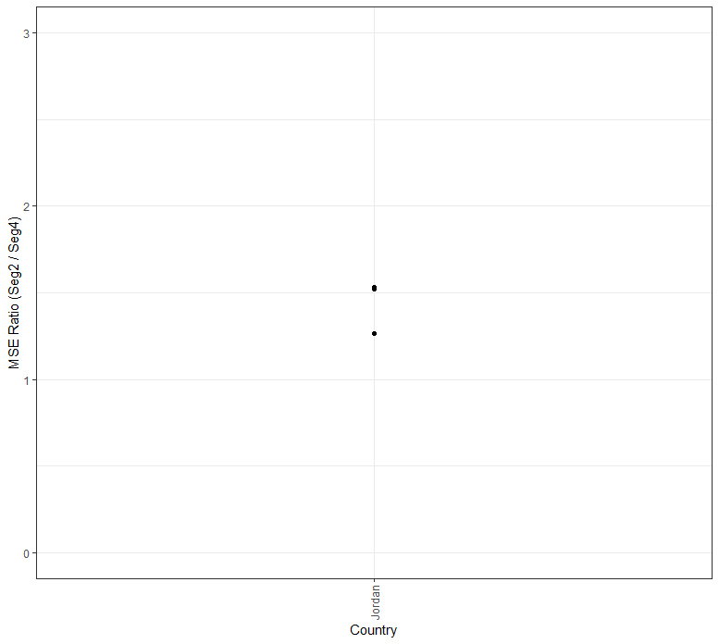
Segment 축소 후 변화
Segment 4 to Segment 2
식별된 Breakpoint를 모두 사용했을 때 (Segment 4)와 Breakpoint 하나만 사용했을 때 (Segment 2)의 MSE 비율을 계산
MSE 비율이 1에서 멀리 떨어질수록 Segment 2 모형의 정확도가 Segment 4 모형에 비해 크게 떨어짐을 의미.

Slide 9
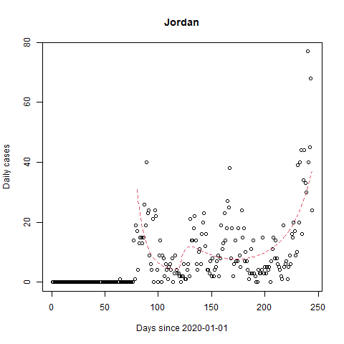



Segment 축소 후 변화 - Jordan
# Segment = 4
# Segment = 2

Slide 10
Result
Segment를 2개로 줄일 경우 Breakpoint 선택에 따라 MSE가 1.2~2배까지 증가할 수 있음
MSE가 증가하는 것을 감수하고 Segment를 줄이려면 여러 개 중 가장 적절한 Breakpoint를 식별하는 과정이 필요할 것으로 보임

